Slide 1
LẬP TRÌNH CHO TRÍ TUỆ NHÂN TẠO
Giảng viên: Nguyễn Văn Thiệu

Slide 2
Ngoại lệ và xử lý ngoại lệ?
Phần 4

Slide 3
Nội dung
Ngoại lệ là gì?
Xử lý ngoại lệ
Một số loại ngoại lệ thường gặp
Tự sinh ngoại lệ
Bài tập

Slide 4
1. Ngoại lệ là gì?
Việc một chương trình máy tính hoạt động không hoàn hảo là không thể tránh khỏi
Thường thì giới lập trình chia lỗi thành 3 nhóm
Lỗi khi viết chương trình: hệ quả là chương trình không chạy được khi gặp dòng lệnh sai, nếu là thông dịch (hoặc không dịch được, nếu là biên dịch)
Lỗi khi chương trình chạy: hệ quả là phải thực hiện lại
Chẳng hạn như nhập liệu không đúng, thì phải nhập lại
Ngoại lệ: vẫn là lỗi, xảy ra khi có một bất thường và khiến một chức năng không thể thực hiện được
Chẳng hạn như đang ghi dữ liệu ra một file, nhưng file đó lại bị
một tiến trình khác xóa mất
Ngoại lệ = lỗi? Đúng, nhưng không hẳn

Slide 5
1. Ngoại lệ là gì?
Ranh giới giữa ngoại lệ và lỗi khá mong manh, thậm chí khó phân biệt trong nhiều tình huống
Vấn đề: Cách chia lỗi thành 3 nhóm có khuynh hướng cho rằng môi trường thực thi của chương trình là thân thiện và hoàn hảo
Python quan điểm nên chia lỗi thành 2 loại
Syntax error: viết sai cú pháp, khiến chương trình thông dịch
không dịch được, trong trường hợp này lập trình viên phải viết lại mã, không có phương án nào khác
Exception: xảy ra bất thường không như thiết kế
Như vậy xử lý exception sẽ khiến chương trình ổn định và hoạt động tốt trong mọi tình huống
Trường hợp này lập trình viên phải có phương án khắc phục

Slide 6
1. Ngoại lệ là gì?
Ví dụ về syntax error:
>>> while True print('Hello world')
File "<stdin>", line 1
while True print('Hello world')
^ SyntaxError: invalid syntax
Ví dụ về exception:
>>> 10 * (1/0)
Traceback (most recent call last):
File "<stdin>", line 1, in <module> ZeroDivisionError: division by zero
Có vẻ như syntax error cũng chỉ là một exception!!!

Slide 7
2. Xử lý ngoại lệ
while True:
Vòng lặp nhập X cho đến khi người dùng nhập vào đúng giá trị số
try:
x = int(input("Nhập số X: "))
break
Khối nhập X (có thể nhập lỗi)
except ValueError:
print("Lỗi, hãy nhập lại.")
Xử lý khi lỗi xảy ra
print("X =", x)

Slide 8
Cú pháp try-except-else-finally
Cú pháp:
try: except: else: finally:
Công việc của từng khối:
Khối “try”: đoạn mã có khả năng gây lỗi, khi lỗi xảy ra, khối này sẽ bị dừng ở dòng gây lỗi
Khối “except”: đoạn mã xử lý lỗi, chỉ thực hiện nếu có lỗi xảy ra
Khối “else”: có thể xuất hiện ngay sau khối except cuối cùng, đoạn mã sẽ được thực hiện nếu không có except nào được thực hiện (đoạn try không có lỗi)
Khối “finally”: còn được gọi là khối clean-up, luôn được thực hiện dù có xảy ra lỗi hay không

Slide 9
Cú pháp try-except-finally
Chú ý:
Khối try chỉ có 1 khối duy nhất, phải viết đầu tiên
Khối finally có thể có hay không, nếu có thì khối này phải viết
cuối cùng
Khối except có thể không viết, có một khối, hoặc nhiều khối except khác nhau (để xử lý nhiều tình huống lỗi khác nhau)
Một khối except có thể xử lý một loại lỗi, nhiều loại lỗi hoặc tất
cả các loại lỗi
Nếu không xử lý triệt để lỗi có thể “ném” trả lại lỗi này bằng lệnh “raise”
Có thể phát sinh một ngoại lệ bằng lệnh “raise <lỗi>”
Khi lỗi xảy ra, một biến chứa lỗi được phát sinh và “ném” xuống phần các khối except, khối except đầu tiên “bắt” được ngoại lệ sẽ xử lý nó

Slide 10
Quy tắc “bắt” ngoại lệ: lọt sàng xuống nia
except (NameError, TypeError): print("Name or Type error")
except IOError as e:
print(e)
raise
except ValueError: print("Value error")
except:
print("An error occurred") raise NameError("Ko bit")
else:
print("OK")
# xử lý 2 loại lỗi
# lấy biến lỗi, đặt tên là e # “ném” trả lại lỗi này
# xử lý lỗi Value
# xử lý mọi lỗi khác
# tạo ra một lỗi “Ko bit”
# thực hiện nếu không có lỗi

Slide 11
Nhiệm vụ của khối finally: xử lý dự phòng
Việc chấm dứt đoạn mã một cách bất ngờ (trong khối try
hoặc except) đem lại một số vấn đề
Chẳng hạn như trong khối try ta tạo một tập tin tạm thời để
chứa dữ liệu trung gian, dùng xong sẽ xóa tập tin đó đi
Khi đoạn mã chấm dứt đột ngột vì ngoại lệ: lệnh xóa tập tin tạm không thực hiện
Hậu quả: sau một thời gian sử dụng chương trình, máy tính của
người dùng có xuất hiện rất nhiều tập tin “rác”
Thực tế vấn đề này đã xảy ra với phần mềm Microsoft Word
Khối finally: còn được gọi là khối “dọn dẹp” (clean-up)
Python đảm bảo rằng đoạn mã trong khối luôn được thực hiện
dù có ngoại lệ xảy ra hay không
Trong ví dụ trên: ta sẽ đặt phần mã xóa tập tin tạm vào finally

Slide 12
3. Một số loại ngoại lệ thường gặp
Ngoại lệ | Lý do gây ra
SystemExit | Xảy ra khi chương trình gọi hàm sys.exit()
KeyboardInterrupt | Xảy ra khi người dùng nhấn phím ngắt để cố gắng kết thúc chương trình (thường là Ctrl-C hoặc Delete)
GeneratorExit | Xảy ra khi chương trình đóng một bộ sinh (generator) bằng hàm close() Chú ý: đây không thực sự là một lỗi
Exception | Lớp cha của mọi lớp lỗi, ngoại trừ KeyboardInterrupt, SystemExit và GeneratorExit
StopIteration | Xảy ra khi cố gắng đọc đối tượng tiếp theo từ iterator, nhưng khi đó iterator đã ở cuối của kiểu tuần tự nên không có đối tượng cần đọc
StopAsyncIteration | Xảy ra khi cố gắng đọc đối tượng tiếp theo từ một iterator bất đồng bộ, nhưng khi đó iterator chưa đồng bộ được đối tượng tiếp theo

Slide 13
3. Một số loại ngoại lệ thường gặp
Ngoại lệ | Lý do gây ra
ArithmeticError | Lớp cha của mọi lỗi xử lý tính toán
FloatingPointError | Lớp con của ArithmeticError (hiện đã bỏ không dùng, chỉ giữ lại để tương thích với các mã cũ)
OverflowError | Lớp con của ArithmeticError, xảy ra khi kết quả của phép toán số học quá lớn hoặc quá nhỏ đến mức không thể biểu diễn
ZeroDivisionError | Lớp con của ArithmeticError, xảy ra khi thực hiện phép chia hoặc phép đồng dư với số 0
AssertionError | Xảy ra khi câu lệnh kiểm tra điều kiện assert thất bại
AttributeError | Xảy ra khi không thể gán thuộc tính hoặc tham chiếu
BufferError | Xảy ra khi không thể tạo vùng đệm hoặc bị tràn vùng đệm

Slide 14
3. Một số loại ngoại lệ thường gặp
Ngoại lệ | Lý do gây ra
EOFError | Xảy ra khi cố gắng đọc thêm dữ liệu mặc dù đã đến cuối tập tin (không thể đọc thêm được gì nữa)
ImportError | Xảy ra khi chương trình khai báo sử dụng thành phần trong thư viện (một hàm, một biến hoặc một lớp) nhưng không tìm thấy thành phần này
ModuleNotFoundE rror | Kiểu con của ImportError, xảy ra khi chương trình khai báo sử dụng một thư viện nhưng Python không thể nạp được thư viện đó trên máy hiện tại (thường do không tìm thấy mã máy của thư viện đó)
LookupError | Lớp cha của các lỗi xảy ra khi tìm kiếm dữ liệu
IndexError | Kiểu con của LookupError, xảy ra khi giá trị chỉ mục (index) nằm ngoài phạm vi của một biến kiểu tuần tự (string, list, tuple,…)
KeyError | Kiểu con của LookupError, xảy ra khi không tìm thấy khóa trong từ điển

Slide 15
3. Một số loại ngoại lệ thường gặp
Ngoại lệ | Lý do gây ra
MemoryError | Xảy ra khi hết bộ nhớ nên chương trình không thể tiếp tục thực thi hoặc bộ nhớ bị phân mảnh đến mức không thể tạo được các biến cần thiết để tiếp tục thực thi chương trình
NameError | Xảy ra khi cố gắng truy cập một biến không tồn tại
UnboundLocalError | Kiểu con của NameError, xảy ra khi tham chiếu đến một biến cục bộ nhưng biến cục bộ đó không tồn tại
ReferenceError | Xảy ra khi tham chiếu bị lỗi, chẳng hạn như truy cập một biến hoặc một thuộc tính đã bị bộ dọn rác (garbage collector) xóa đi
RuntimeError | Xảy ra một lỗi thực thi chung chung, không rơi vào nhóm các lỗi đã biết
NotImplementedEr ror | Kiểu con của RuntimeError, xảy ra khi chương trình cố gắng thực thi một phương thức hoặc một hàm, nhưng vì lý do nào đó phần thân hàm (phương thức) chưa được viết

Slide 16
3. Một số loại ngoại lệ thường gặp
Ngoại lệ | Lý do gây ra
OSError | Xảy ra khi thực hiện một hàm liên quan đến hệ thống (chẳng hạn như đọc ghi đĩa) nhưng gặp lỗi. Để giữ tương thích với các phiên bản trước, lỗi này còn có các tên khác như IOError, EnvironmentError và WindowsError Đây là một lớp lớn cung cấp nhiều thông tin lỗi khi làm việc với hệ điều hành, các lớp con của lớp này gồm: BlockingIOError ChildProcessError ConnectionError BrokenPipeError ConnectionAbortedError ConnectionRefusedError ConnectionResetError FileExistsError FileNotFoundError InterruptedError IsADirectoryError NotADirectoryError PermissionError ProcessLookupError TimeoutError

Slide 17
3. Một số loại ngoại lệ thường gặp
Ngoại lệ | Lý do gây ra
RecursionError | Kiểu con của RuntimeError, xảy ra khi gọi đệ quy quá nhiều lớp (độ sâu quá lớn)
SyntaxError | Xảy ra khi cố gắng chạy một lệnh viết sai cú pháp
IndentationError | Kiểu con của SyntaxError, xảy ra khi cố gắng chạy một lệnh viết thụt lề không chính xác
TabError | Kiểu con của IndentationError, xảy ra khi thụt lề sử dụng các dấu tab và dấu space không nhất quán
SystemError | Xảy ra khi trình thông dịch gặp các lỗi nội bộ
TypeError | Xảy ra khi chương trình cố gắng chuyển một đối tượng sang một kiểu khác nhưng không phù hợp (chẳng hạn cố gắng đổi một chuỗi tên riêng sang dạng số nguyên)

Slide 18
3. Một số loại ngoại lệ thường gặp
Ngoại lệ | Lý do gây ra
ValueError | Xảy ra khi hàm hoặc phương thức hoặc phép toán nhận được một đối số có kiểu đúng nhưng giá trị không phù hợp
UnicodeError | Kiểu con của ValueError, xảy ra khi có lỗi liên quan đến quá trình xử lý dữ liệu unicode
UnicodeEncodeError | Kiểu con của UnicodeError, xảy ra khi lỗi liên quan đến quá trình mã hóa dữ liệu
UnicodeDecodeError | Kiểu con của UnicodeError, xảy ra khi lỗi liên quan đến quá trình giải mã dữ liệu
UnicodeTranslateError | Kiểu con của UnicodeError, xảy ra khi lỗi liên quan đến quá trình chuyển đổi dữ liệu (kể cả chuyển đổi code page)

Slide 19
3. Một số loại ngoại lệ thường gặp
Ngoại lệ | Lý do gây ra
Warning | Lớp cha của các loại cảnh báo, những lỗi nhẹ hoặc có tiềm năng xảy ra trong tương lai. Các lớp con của lớp này gồm: UserWarning DeprecationWarning PendingDeprecationWarning SyntaxWarning RuntimeWarning FutureWarning ImportWarning UnicodeWarning BytesWarning ResourceWarning

Slide 20
4. Tự sinh ngoại lệ với từ khóa raise
Python cung cấp từ khóa raise sử dụng khi cần phát sinh một ngoại lệ
Nếu chỉ viết “raise”: cách viết này chỉ đúng trong khối except, khi ta không xử lý được ngoại lệ hiện tại và “ném trả” ngoại lệ về cho chương trình cha
Nếu viết “raise <biến>”: phát sinh một ngoại lệ và <biến> sẽ chứa các thông tin báo lỗi về ngoại lệ xảy ra
Trong trường hợp này, <biến> nên có kiểu Exception hoặc kế thừa từ Exception, kiểu càng cụ thể thì càng cung cấp nhiều thông tin
cho quá trình sửa lỗi
Lập trình viên có thể tạo một kiểu ngoại lệ mới, kĩ thuật này sử dụng hướng đối tượng là chủ đề nằm ngoài bài giảng này nên sẽ không được đề cập tới

Slide 21
Ví dụ về phát sinh ngoại lệ
try:
a = int(input("Nhập một số nguyên dương nhỏ hơn 100: ")) # sinh lỗi khi số quá bé
if a <= 0:
raise ValueError("Bạn đã nhập một số quá nhỏ") # sinh lỗi khi số quá lớn
if a >= 100:
raise ValueError("Bạn cần nhập số nhỏ hơn 100")
# bắt lỗi:
# - nhập không phải số nguyên # - nhập số quá lớn
# - nhập số quá bé
except ValueError as ex: print(ex)

Slide 22





































Bài tập
▪
▪
▪
▪
▪

Slide 23











































Bài tập
▪
▪
▪
▪
▪
▪

Slide 25
Tóm tắt nội dung bài trước
Python đòi hỏi lập trình viên triệt để xử lý các vấn đề phát sinh khi thực thi chương trình bằng cơ chế ngoại lệ
Python cung cấp cú pháp try-except-else-finally để xử lý ngoại lệ
Khối try chứa đoạn mã có thể phát sinh lỗi
Khối except để xử lý ngoại lệ phát sinh từ khối try
Khối else thực thi trong trường hợp khối try không sinh lỗi
Khối finally luôn được thực thi trong mọi tình huống, sử dụng để thực thi những đoạn mã “dọn dẹp” các vấn đề còn tồn đọng
Lập trình viên có thể tự sinh ngoại lệ bằng cách sử dụng lệnh raise và có thể tự tạo hệ thống ngoại lệ của riêng mình nếu cần

Slide 26
Nội dung hôm nay: Làm việc với tập tin
Xử lý tập tin của Python
Đóng/Mở tập tin
Đọc/Ghi dữ liệu của tập tin
Con trỏ tập tin
Làm việc với hệ thống thư mục
Ví dụ trên một vài loại dữ liệu
Bài tập

Slide 27
Xử lý tập tin của Python
Phần 1

Slide 28
Xử lý tập tin của Python
Tập tin (file) và thư mục (folder) là thành phần cơ bản của hệ thống lưu trữ dữ liệu bền vững
Tuy có một vài hệ thống không sử dụng những khái niệm này
Python cung cấp khả năng xử lý tập tin như là thành phần cơ bản của ngôn ngữ (một số ngôn ngữ lập trình khác xem xử lý tập tin là tính năng mở rộng)
Python chia các tác vụ tập tin làm hai nhóm:
Tác vụ quản lý: không ảnh hưởng đến nội dung tập tin (đổi tên, di chuyển, xóa, sao chép, phân quyền,...)
Tác vụ nội dung: có tương tác với nội dung tập tin (đọc, ghi,...)
Loại tác vụ quản lý, Python cung cấp nhiều hàm thuộc thư viện os (import os) để xử lý chỉ với 1-2 dòng lệnh

Slide 29
Xử lý tập tin của Python
Loại tác vụ nội dung, Python thực hiện quy trình 3 bước mở tập tin – xử lý – đóng tập tin tương tự như các ngôn ngữ lập trình khác
Python cũng chia tập tin làm hai loại:
Tập tin văn bản: chứa nội dung chủ yếu là text và các dấu trình bày (tab, xuống dòng, căn lề,...)
Python tự động xử lý việc lưu trữ dấu xuống dòng khác nhau giữa
các hệ điều hành Linux/Unix và Windows
Python hỗ trợ việc tự động chuyển đổi mã hóa (encode) giữa các loại văn bản khác nhau
Tập tin nhị phân: Python xem như dãy các byte dữ liệu và
thường thao tác theo các khối dữ liệu để tăng tốc độ xử lý

Slide 30
Đóng/Mở tập tin
Phần 2

Slide 31
Làm việc với nội dung tập tin
Làm việc với nội dung tập tin trong python gồm 3 bước:
Mở tập tin: Đây là bước yêu cầu hệ thống chuẩn bị các điều
kiện cần thiết để đọc/ghi nội dung tập tin bao gồm định vị dữ liệu trên vùng lưu trữ và khởi tạo các vùng đệm
Làm việc với tập tin: Bước chính của quá trình, trong bước này chương trình thực hiện các thao tác liên quan đến nội dung tập tin
Đóng tập tin: Đảm bảo nội dung mới được cập nhật lên vùng lưu trữ và giải phóng các tài nguyên đã được cấp phát để làm việc với tập tin
Các bước này đều có thể phát sinh ngoại lệ IOError
Đây là 3 bước chung của mọi ngôn ngữ lập trình khi làm việc với tập tin, không phải của riêng Python

Slide 32
Mở file
Thao tác mở file khá chậm, vì thực hiện những bước sau:
Kiểm tra người dùng có mở quá nhiều file không
Kiểm tra file có tồn tại trên hệ thống hay không
Kiểm tra chương trình có quyền truy cập nội dung hay không
Kiểm tra có thể thao tác file vào thời điểm hiện tại hay không
File có thể bị khóa bởi chương trình khác
File có thể chỉ đọc vì được ghi trên thiết bị cấm ghi
File có thể chỉ ghi vì nó là loại thiết bị cấm đọc
Định vị vùng dữ liệu file trên thiết bị lưu trữ
Chuẩn bị vùng đệm cho việc đọc/ghi dữ liệu
Vì vậy chỉ mở file khi cần thiết
Chọn cách mở file phù hợp với mục đích xử lý

Slide 33
Mở file: f = open(filename, mode)
Giá trị | Ý nghĩa
r | Mở tập tin văn bản chỉ để đọc
r+ | Mở tập tin văn bản để đọc và ghi
rb | Mở tập tin nhị phân chỉ để đọc
rb+, r+b | Mở tập tin nhị phân để đọc và ghi
w | Mở tập tin văn bản để ghi, nếu tập tin không tồn tại thì sẽ tạo mới
w+ | Mở tập tin văn bản để đọc và ghi, nếu tập tin không tồn tại thì sẽ tạo mới
wb | Mở tập tin nhị phân để ghi, nếu tập tin không tồn tại thì sẽ tạo mới
wb+, w+b | Mở tập tin nhị phân để đọc và ghi, nếu tập tin không tồn tại thì sẽ tạo mới
a | Mở tập tin văn bản để ghi tiếp vào cuối nếu tập tin đã tồn tại, nếu tập tin không tồn tại thì sẽ tạo mới

Slide 34
Mở file: f = open(filename, mode)
Giá trị | Ý nghĩa
a+ | Mở tập tin văn bản để đọc và ghi tiếp vào cuối nếu tập tin đã tồn tại, nếu tập tin không tồn tại thì sẽ tạo mới
ab | Mở tập tin nhị phân để ghi tiếp vào cuối nếu tập tin đã tồn tại, nếu tập tin không tồn tại thì sẽ tạo mới
ab+, a+b | Mở tập tin nhị phân để đọc và ghi tiếp vào cuối nếu tập tin đã tồn tại, nếu tập tin không tồn tại thì sẽ tạo mới
x | Tạo tập tin văn bản mới để ghi, sinh lỗi nếu tập tin đã tồn tại
x+ | Tạo tập tin văn bản mới để đọc và ghi, sinh lỗi nếu tập tin đã tồn tại
xb | Tạo tập tin nhị phân mới để ghi, sinh lỗi nếu tập tin đã tồn tại
xb+, x+b | Tạo tập tin nhị phân mới để đọc và ghi, sinh lỗi nếu tập tin đã tồn tại
b | Mở tập tin nhị phân để đọc
t | Mở tập tin văn bản để đọc (đây là giá trị mặc định của mode khi gọi hàm open)

Slide 35
Ví dụ về mở file
# mở file mode 'r' hoăc 'rt' để đọc
f1 = open("test.txt")
# mở file mode 'w' để ghi
f2 = open("test.txt", 'w')
# mở file mode 'r+b' để đọc và ghi dạng nhị phân f3 = open("img.bmp", 'r+b')
# mở file văn bản để đọc
# chỉ định rõ nội dung được mã hóa dạng utf-8
f4 = open("test.txt", mode = 'r', encoding = 'utf-8')

Slide 36
Đóng file: f.close()
Thao tác đóng file rất quan trọng:
Đẩy mọi dữ liệu trên vùng đệm xuống thiết bị lưu trữ
Cập nhật thông tin trên hệ thống file (filesize, last update,…)
Giải phóng vùng dữ liệu dùng cho làm việc với file
Vì vậy khi không sử dụng đến file nữa, nên đóng file ngay
Quên đóng file có gây lỗi không? Không có lỗi, hệ thống
tự đóng tất cả các file đang mở khi kết thúc chương trình
Sử dụng phát biểu with giúp tự động đóng file:
with open("test.txt", encoding = 'utf-8') as f: # thực hiện các thao tác với tệp
...
# biến f bị hủy, tập tin được tự động đóng lại

Slide 37
Đóng file: f.close()
Cách làm đúng nhất là đóng file trong khối finally:
try:
# | mở tập tin
f | = open("test.txt", | encoding = 'utf-8')
# | thực hiện các thao | tác với tệp
...
finally:
# đóng tập tin
f.close()
Chú ý: ngay cả lệnh đóng file cũng có thể sinh ngoại lệ,
trong trường hợp này ngoại lệ sẽ được trả về khối try bên ngoài

Slide 38
Đọc/Ghi dữ liệu của tập tin
Phần 3

Slide 39
Các hàm đọc file
read(N): đọc N byte tiếp theo
Nếu không viết N thì đọc đến cuối file
Nếu dữ liệu trong file không đủ N byte thì đọc đến cuối file
Nếu tập tin mở ở chế độ văn bản thì trả về str
Nếu tập tin mở ở chế độ nhị phân thì trả về dãy byte
readline(N): đọc một dòng từ file, tối đa là N byte, nếu không viết N thì trả về str là dữ liệu được đọc tới khi nào gặp kí tự hết dòng hoặc hết file
Dữ liệu trả về bao gồm cả kí tự xuống dòng \n, trừ tình huống đọc dòng cuối cùng của file

Slide 40
Các hàm đọc file
readlines(N): sử dụng readline đọc các dòng cho đến hết file và trả về một danh sách các string, nếu viết N thì sẽ xử lý tối đa là N byte
Các lập trình viên Python có cách đọc mọi dòng của file đơn giản hơn rất nhiều:
for line in open("test.txt", encoding = 'utf-8'):
# thực hiện các thao tác với từng dòng
...
Như vậy file văn bản trong Python là một kiểu tuần tự
Đoạn mã trên có thể ghép cùng với phát biểu with:
with open('workfile') as f: for line in f:
print(line, end='')

Slide 41
Các hàm ghi dữ liệu ra file
write(data): ghi data ra file, trả về số byte ghi được
Phương thức làm việc với cả file văn bản và file nhị phân
Nếu file văn bản thì data phải là kiểu str
Nếu file nhị phân thì data phải là khối byte (kiểu bytearray hoặc kiểu bytes)
writelines(data): ghi toàn bộ nội dung data vào file theo
từng dòng
Chỉ làm việc với kiểu file văn bản
Dữ liệu data phải là danh sách các str
Nếu cố dùng kiểu dữ liệu khác sẽ phát sinh lỗi TypeError

Slide 42
Con trỏ tập tin
Phần 4

Slide 43
Con trỏ tập tin
Con trỏ tập tin là vị trí hiện thời sẽ đọc/ghi dữ liệu, tương tự như khi ta ghi dữ liệu lên màn hình
Một tập tin chỉ có một con trỏ tập tin
Khi mở tập tin ở chế độ “thêm cuối” (a – append), con
trỏ tập tin tự động đặt ở cuối tập tin
Các chế độ mở tập tin khác luôn đặt con trỏ tập tin ở đầu
Python cung cấp một số lệnh cho phép lấy vị trí và di chuyển con trỏ tập tin
Chỉ nên sử dụng với tập tin nhị phân
Không phải loại tập tin nào cũng lấy được vị trí hoặc dịch
chuyển được con trỏ

Slide 44
Phương thức làm việc với con trỏ tập tin
Phương thức | Chức năng
seek(offset, from) | Chuyển con trỏ tập tin đến vị trí mới offset, tham số thứ hai from quyết định cách tính vị trí: SEEK_SET = 0: tính từ đầu tập tin (mặc định) SEEK_CUR = 1: tính từ vị trí hiện thời SEEK_END = 2: tính từ cuối tập tin
seekable() | Trả về True nếu tập tin là dạng truy cập ngẫu nhiên (dùng được phương thức seek ở trên)
tell() | Trả về vị trí con trỏ tập tin hiện tại (tính từ đầu tập tin)

Slide 45
Các phương thức khác của tập tin
Phương thức | Chức năng
fileno() | Trả về một số nguyên là mã định danh của tập tin
flush() | Đẩy dữ liệu khỏi vùng đệm, ghi xuống thiết bị lưu trữ
isatty() | Trả về True nếu tập tin được kết nối với một thiết bị đầu cuối
read(N) | Đọc N byte tiếp theo của tập tin
readable() | Trả về True nếu tập tin có thể đọc được
readline() | Đọc và trả về một dòng từ tập tin
readlines() | Đọc và trả về một danh sách các dòng từ tập tin
truncate(size) | Cắt tập tin hiện tại lấy đúng thành size byte đầu tiên
writable() | Trả về True nếu tập tin có thể ghi được.
write(S) | Ghi nội dung biến S xuống tập tin
writelines(lines) | Ghi nội dung biến lines xuống tập tin, biến này là một danh sách các chuỗi, các chuỗi sẽ được ghi liên tiếp xuống tập tin

Slide 46
Làm việc với hệ thống thư mục
Phần 5

Slide 47
Làm việc với hệ thống thư mục
Các phương thức quản lý tập tin và thư mục đều thuộc thư viện os (import os)
Các phương thức loại này đều có thể sinh lỗi OSError
Để tương thích giữa các hệ điều hành, Python xem các dấu gạch chéo đều là dấu phân tách đường dẫn
Nghĩa là "c:\\test", r’c:\test’ và "c:/test" được coi là như nhau
Lấy thư mục làm việc hiện tại: os.getcwd()
Trường hợp lấy str dạng mã ASCII thì dùng os.getcwdb()
Thay đổi thư mục làm việc: os.chdir(path) với path là
đường dẫn đến thư mục mới
Tạo thư mục mới: os.mkdir(path)

Slide 48
Làm việc với hệ thống thư mục
Lấy danh sách các thư mục và tập tin nằm trong thư mục
path: os.listdir(path)
Nếu bỏ tham số path thì lấy danh sách từ thư mục hiện tại
Đổi tên thư mục hoặc tập tin: os.rename(old, new)
Phương thức làm việc với cả tập tin và thư mục
Xóa bỏ tập tin: os.remove(filename)
Xóa bỏ thư mục: os.rmdir(path)
Phương thức chỉ xóa được thư mục trống
Trường hợp muốn xóa thư mục bất kể nó trống hay không, có thể sử dụng phương thức shutil.rmtree(path) (cần import thư viện shutil)

Slide 49
Phân giải đường dẫn theo thư mục làm việc
# Chú ý: Python phân giải đường dẫn theo |  | thư | mục hiện tại
# Vì vậy cần rất cẩn thận khi viết đường |  | dẫn | trong các lệnh
import os
# tạo thư mục abc trong os.mkdir('abc') # tạo thư mục xyz trong os.mkdir('abc/xyz') # tạo thư mục abc trong os.mkdir('C:/temp/abc') | thư mục hiện tại thư mục abc thuộc thư mục hiện trong thư mục temp thuộc ổ đĩa |  |  | tại C

Slide 50
Ví dụ
Phần 6

Slide 51
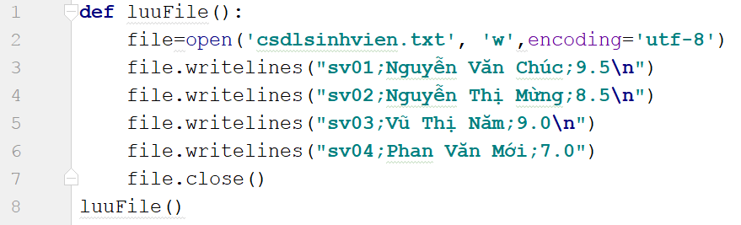
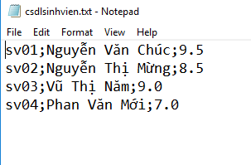
Ví dụ file text

Slide 52
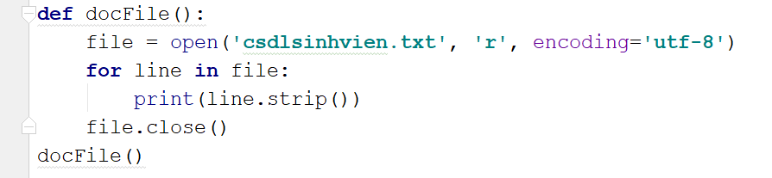
Ví dụ file text
Cách đọc tập tin

Slide 53
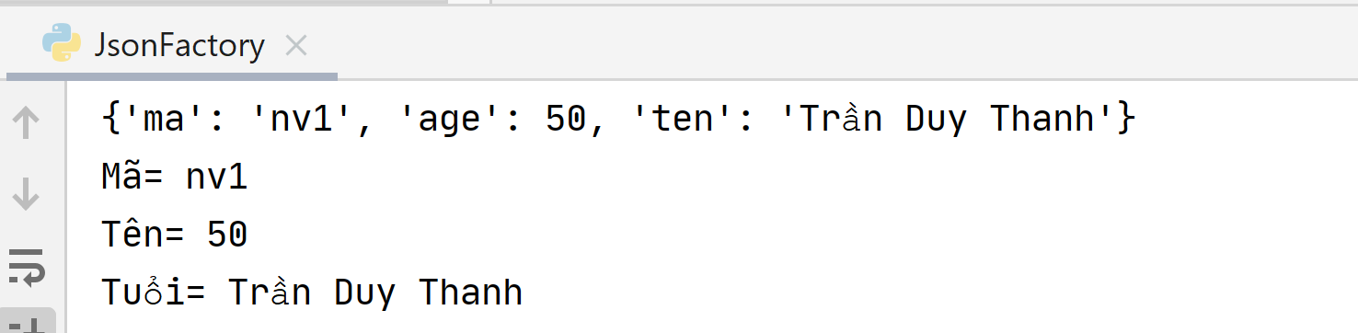
Ví dụ file JSON
import json jsonString = '{ "ma":"nv1", "age":50, "ten":"Trần Duy Thanh"}' dataObject=json.loads(jsonString) print(dataObject) print("Mã=",dataObject["ma"]) print("Tên=",dataObject["age"]) print("Tuổi=",dataObject["ten"])
Chuyển đổi String Json qua Python Object

Slide 54
Ví dụ file JSON
import json pythonObject = { "ten": "Trần Duy Thanh", "tuoi": 50, "ma": "nv1" } jsonString = json.dumps(pythonObject) print(jsonString)
Chuyển đổi Python Object qua Json String

Slide 55
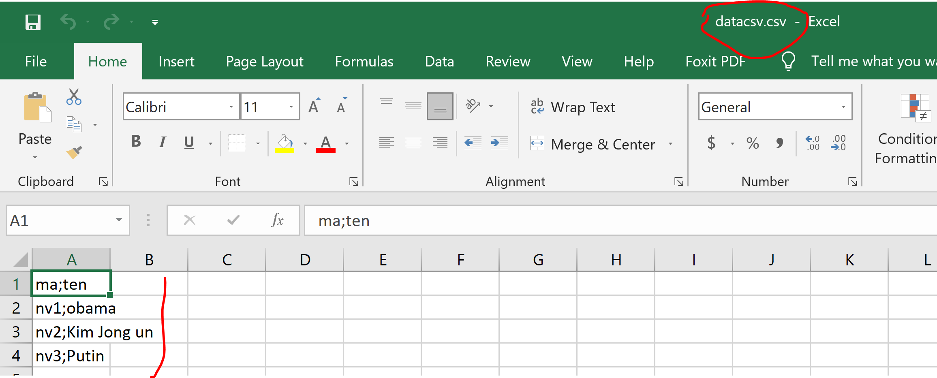
Ví dụ file CSV
File CSV với mỗi cột ngăn cách bởi dấu ;

Slide 56
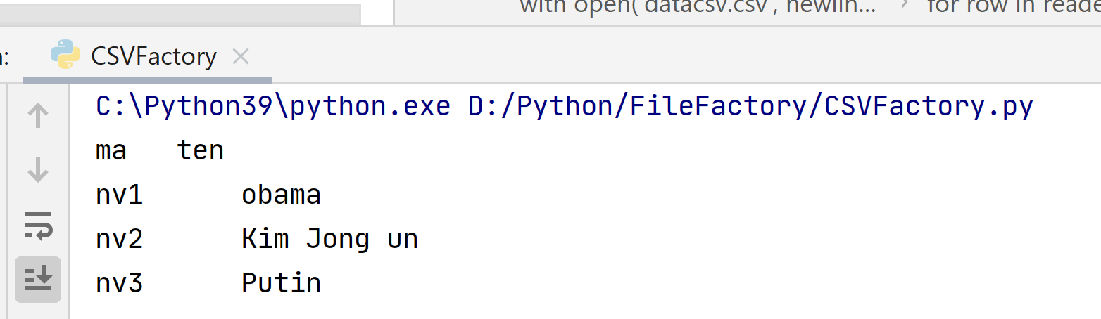
Ví dụ file CSV
import csv with open('datacsv.csv', newline='') as f: reader = csv.reader(f, delimiter=';', quoting=csv.QUOTE_NONE) for row in reader: print(row[0],"\t",row[1])

Slide 57
Ví dụ file Excel
Dùng Python để tạo ra file Excel có định dạng dưới đây

Slide 58
Ví dụ file Excel
Cài đặt thư viện: xlsxwriter
Link: https://xlsxwriter.readthedocs.io/
import xlsxwriter

Slide 59
Ví dụ file Excel
import xlsxwriter # Tạo một file excel cùng 1 sheet workbook = xlsxwriter.Workbook('demo.xlsx') worksheet = workbook.add_worksheet() # thiết lập các cột cho file worksheet.set_column('A:A', 5) worksheet.set_column('B:B', 15) worksheet.set_column('C:C', 20) worksheet.set_column('D:D', 15) worksheet.set_column('E:E', 15) # định dạng tiêu đề cột in đậm bold = workbook.add_format({'bold': True}) # thêm dòng tiêu đề và định dạng in đậm worksheet.write('A1', 'STT',bold) worksheet.write('B1', 'MÃ SẢN PHẨM',bold) worksheet.write('C1', 'TÊN SẢN PHẨM',bold) worksheet.write('D1', 'SỐ LƯỢNG',bold) worksheet.write('E1', 'ĐƠN GIÁ',bold)
#thêm một dòng dữ liệu worksheet.write('A2',1) worksheet.write('B2','SP1') worksheet.write('C2', 'Coca') worksheet.write('D2', '15') worksheet.write('E2', '15000') #thêm một dòng dữ liệu worksheet.write('A3',2) worksheet.write('B3','SP2') worksheet.write('C3', 'Pepsi') worksheet.write('D3', '20') worksheet.write('E3', '18000') #Chèn Logo vào worksheet.insert_image('B5', 'logo_UEL.png') workbook.close()
Chạy ct và vào thư mục chứa ct xem file Excel sẽ có kết quả như mong muốn

Slide 60
Ví dụ file Excel
Để đọc file excel, có thể dung: Openpyxl
Link: https://openpyxl.readthedocs.io/en/stable/
import openpyxl

Slide 61
Ví dụ file Excel
from openpyxl import load_workbook wb = load_workbook('demo.xlsx') print (wb.sheetnames) ws = wb[wb.sheetnames[0]] for row in ws.values: for value in row: print(value,"\t",end='') print("")

Slide 62
Bài tập
Phần 7

Slide 63




































Bài tập

Slide 64










































Bài tập

Slide 65













































Bài tập

